Slide 1
Механическая асфиксия. Фазы и морфологические признаки механической асфиксии

Slide 2
Механическая асфиксия протекает остро. Время ее течения от начала до смерти равно 6—8 мин
Выделяют несколько фаз механической асфиксии

Slide 3
Процесс асфиксии начинается с рефлекторной задержки дыхания (до 20—30 с). Если механические препятствия для дыхания не устраняются, то наступает фаза инспираторной одышки.

Slide 4
Фаза инспираторной одышки
Длительность фазы 40-60 секунд
Наблюдается удлинение и усиление вдоха
Повышение АД
Увеличение ЧСС
Возможны беспорядочные движения конечностей

Slide 5
Фаза экспираторной одышки
Преобладание выдоха над вдохом
Кратковременные судорожные движения отдельных групп мышц
Возможны непроизвольное выделение кала, мочи, спермы
Видимые слизистые оболочки становятся синюшными
Чувствительность и рефлексы отсутствуют
Через 40—60 с после начала асфиксии теряется сознание

Slide 6
Фаза относительного покоя(кратковременной остановки дыхания)
Длительность фазы около 1 минуты
Происходит снижение АД

Slide 7
Фаза терминальных дыханий
Происходят нерегулярные отдельные дыхательные движения в течение 1-5 минут
Угасание всех рефелексов
Расширение зрачков
Расслабление мышц
Резкое падение АД
Сильные судороги

Slide 8
Остановка дыхания
Далее наступает остановка дыхания
вследствие паралича дыхательного центра
Возможны нерегулярные сердечные
сокращения в течение 3-10 минут, после остановки сердечной деятельности наступает клиническая смерть

Slide 9
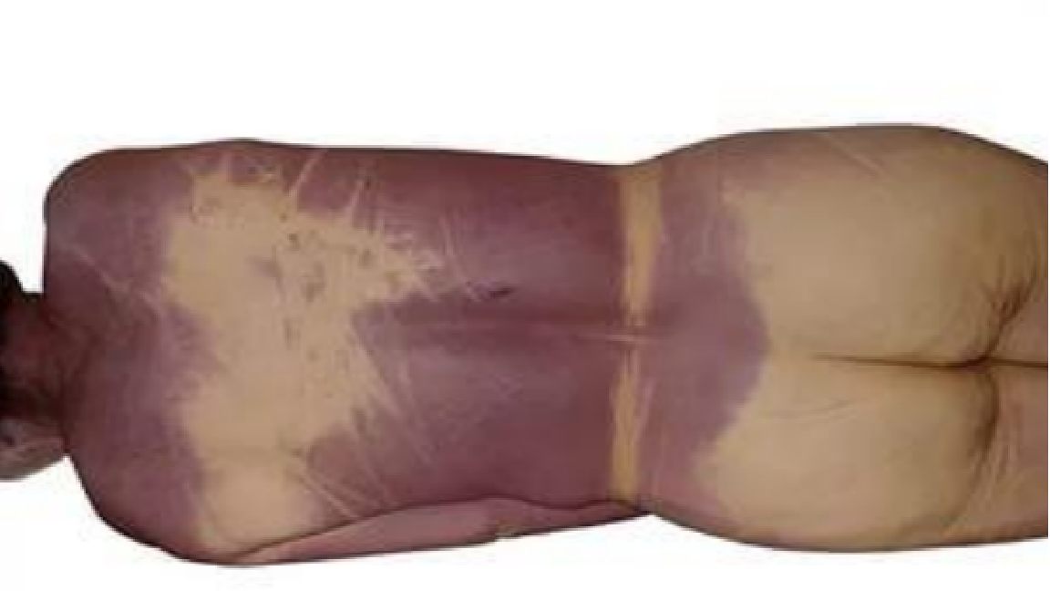
Морфологические признаки механической асфиксии
Обильные, разлитые, интенсивно окрашенные трупные пятна, появляющиеся через 30—60 мин после смерти. Они синюшно-багровые или багрово-фиолетовые.

Slide 10
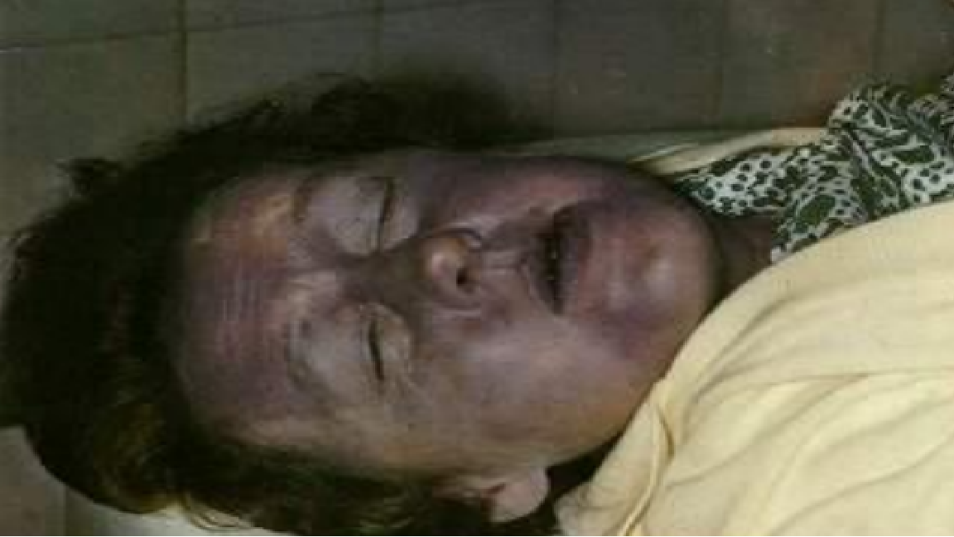
цианоз кожных покровов лица и шеи, развивающийся при судорогах во время одышки

Slide 11
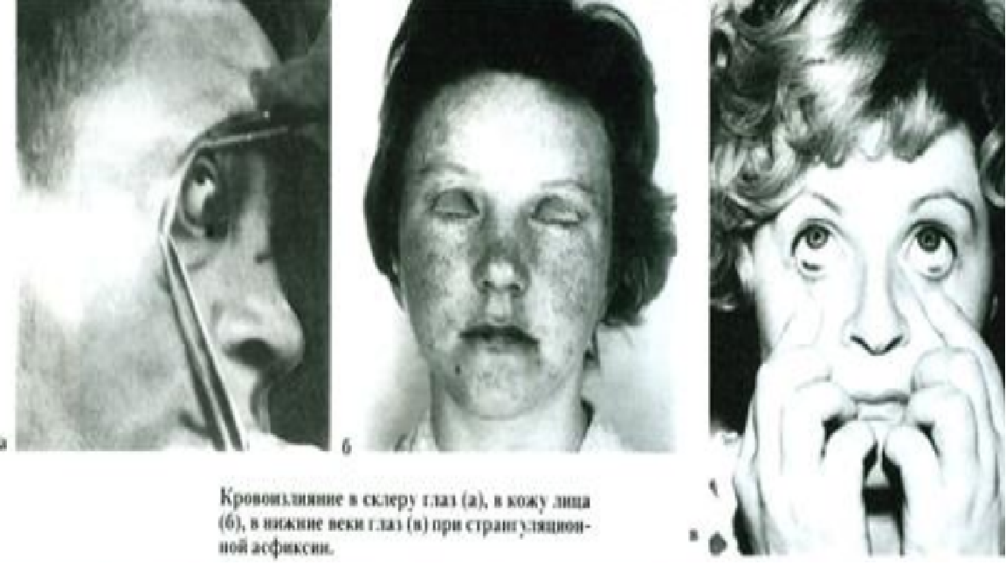
Мелкоточечные кровоизлияния в соединительные оболочки глаз, хорошо выявляемые на переходных складках конъюнктивы (субконъюнктивальные экхимозы).

Slide 12
Непроизвольные дефекация, мочеиспускание, выделение спермы, выталкивание слизистой пробки из шейки матки.

Slide 13
Темная жидкая кровь в сердце и крупных венозных сосудах
Переполнение кровью правой половины сердца по сравнению с левой
Венозное полнокровие внутренних органов

Slide 14
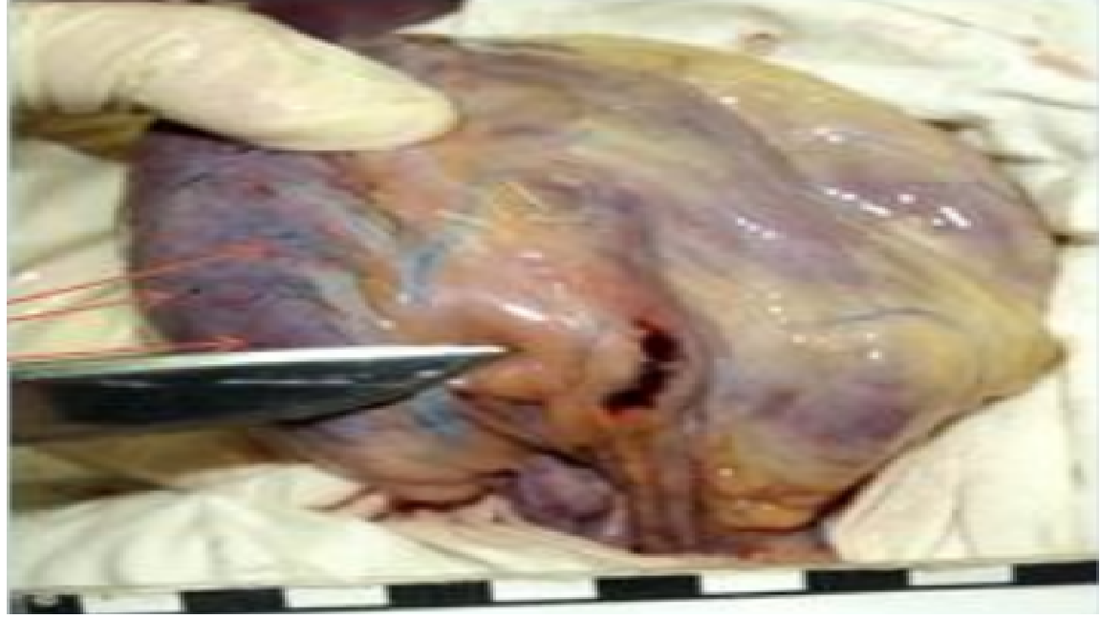
Субплевральные и субэпикардиальные кровоизлияния (пятна Тардье) — четко отграниченные, мелкие, имеют диаметр до 2—3 мм и насыщенный темно-красный цвет
Пятна Тардье
под эпикардом

Slide 15
Благодарю за внимание

